Slide 1
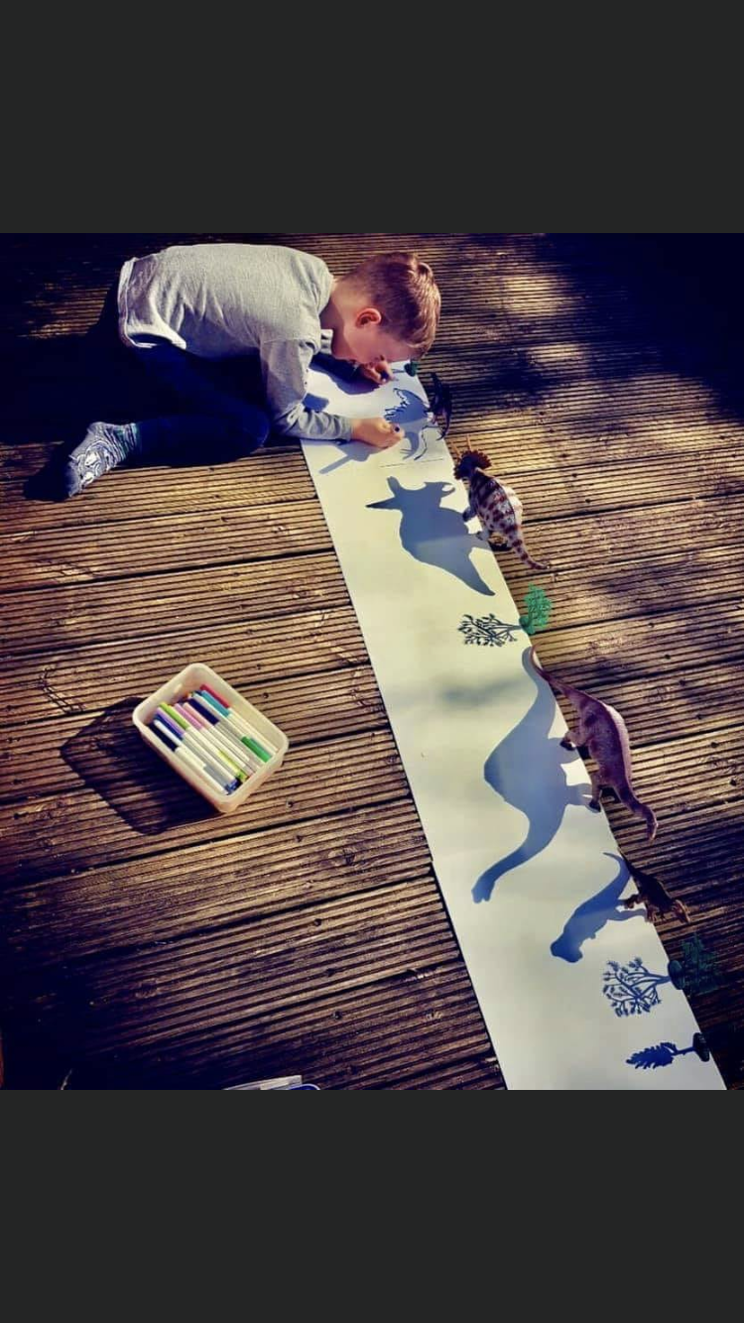
Une nouvelle idée pour dessiner des dinosaures….

